Slide 1



账务自动监测的贴心管家
会计管理智能战队

Slide 2

项目背景
内容简介：
会计处需要人工完成制卡数据、内部户清单是否为零的排查，数据量加大，耗时较长，需消耗较多人力。为此，通过机器人从报表集中管理平台、登录柜面终端系统，根据业务规则，定时自动通过邮件反馈数据比对结果，极大程度上节约人力时间，提高业务处理效率。

Slide 3


1
日终余额不为0内部户监测
目录
CONTENTS
2
制卡数据自动比对
3
项目收获

Slide 4
第一部分
日终余额不为0内部户监测

Slide 5
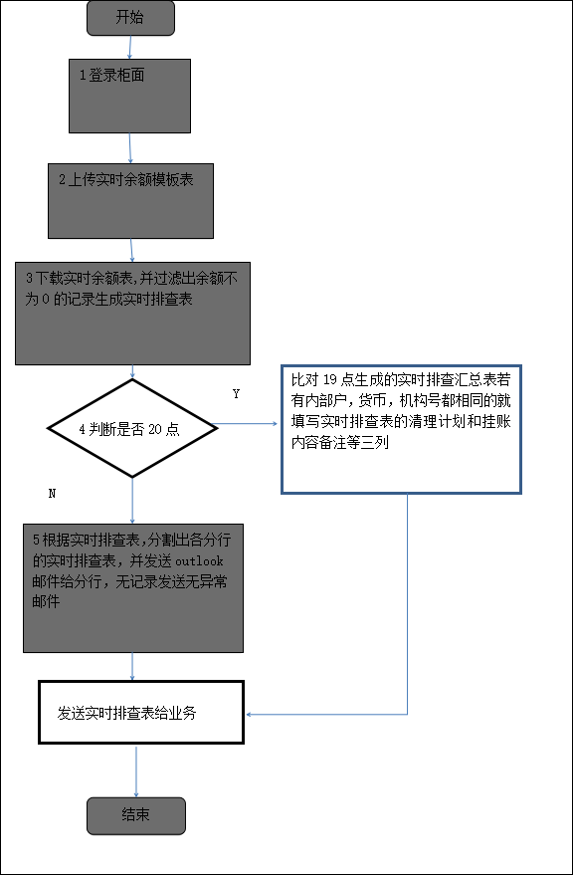
1
项目简介
业务介绍
为了实现全行所有营业网点科目实时余额监控，及时排查余额不为0的内部户的挂账原因，便于分支机构发现问题并及时完成账务处理，RPA抓取16：30内部户余额并发邮件提醒分行处理账务，同时回复挂账内容和清理计划，20：00再次抓取最新时点余额，连同分行回复内容汇总发送至总行对账管理人员，由总行统一监测排查。

Slide 6
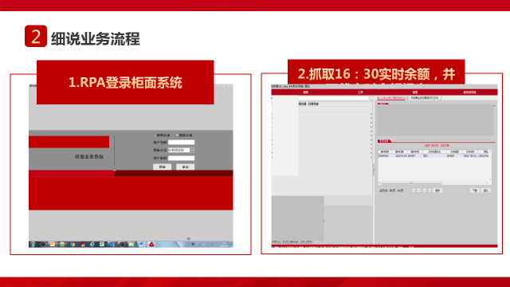

Slide 7
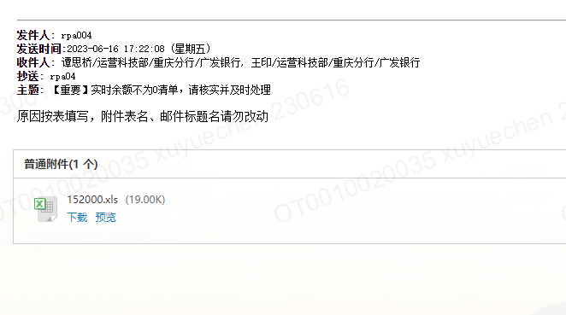
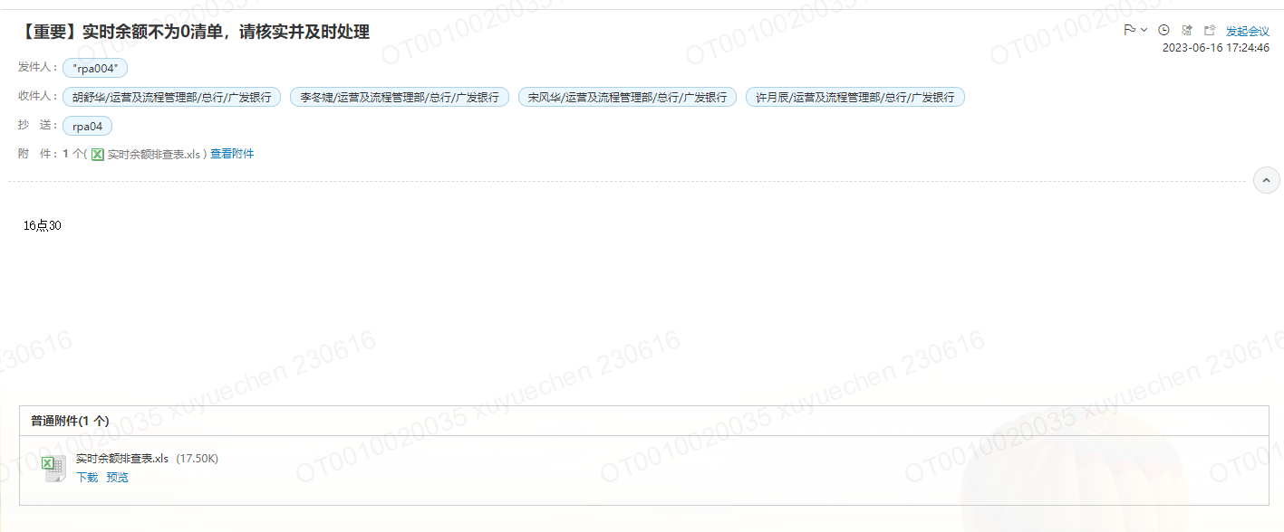
2
细说业务流程
3.发送邮件至总行人员
同步发送至账务对应分行人员，分行人员排查后回复

Slide 8
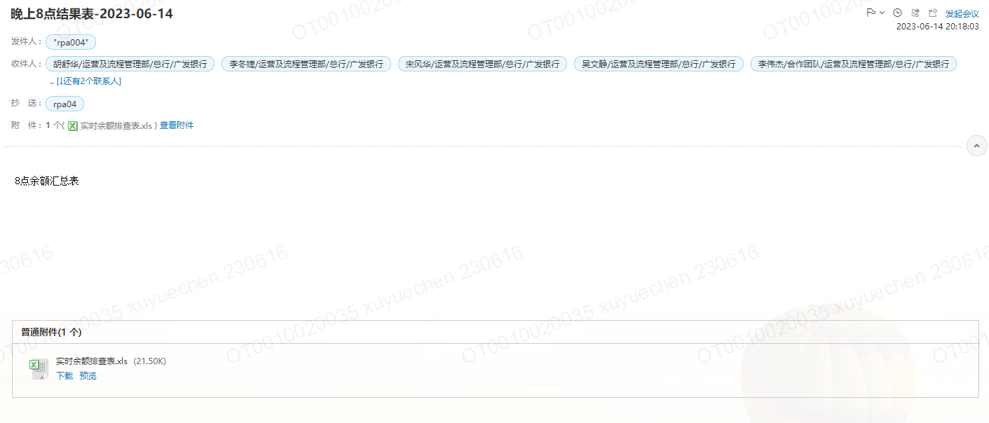
2
细说业务流程
4.抓取20：00实时余额，同时匹配未清理账务对应的分行回复，汇总成一个excel表发送至总行人员邮箱，总行进行排查

Slide 9
第二部分
制卡数据自动比对

Slide 10
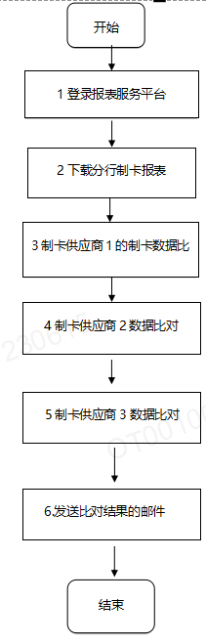
1
项目简介
业务介绍
机器人从报表集中管理平台、邮件下载制卡数据报表；比对行内制卡数据与卡商收到的数据，自动通过邮件反馈数据比对结果。

Slide 11
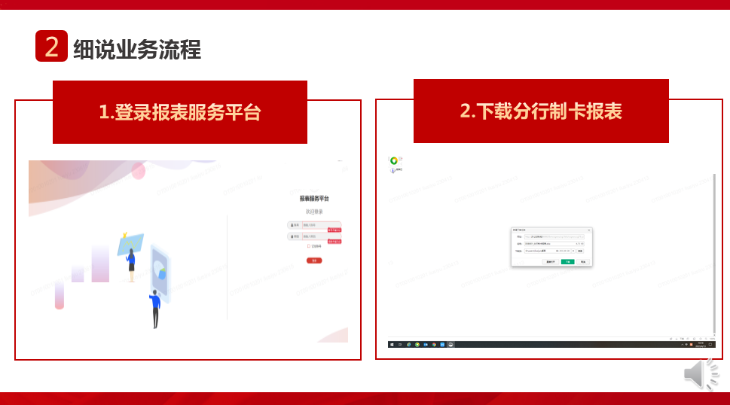

Slide 12
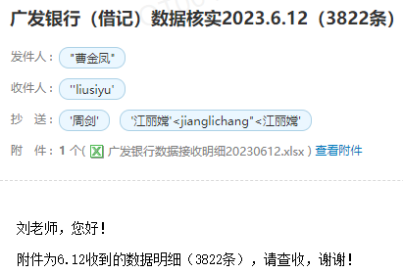
2
细说业务流程
3.制卡数据比对
4.发送邮件（比对结果）

Slide 13
第三部分
项目收获

Slide 14
项目收获
日终余额不为0内部户监测
针对日终余额应为0的52个会计科目，3月16日实行总行集中监测，总行通过RPA下载全行科目余额不为0清单下发各分行排查是否存在应销未销或未正常清算的挂账。
序号 | 优化点 | 优化前 | 优化后
1 | 时效 | T+1日 | T日
2 | 查询方式 | 865家营业网点挨个科目查余额 | RPA统一下载全行科目余额不为0清单
3 | 排查下发方式 | 人工发邮件 | RPA统一下发
4 | 排查结果汇总 | 人工汇总 | RPA统一汇总
【优化前存在问题】
【优化后成效】
网点耗时较长，效率低
存在漏查、未查
存在滞后性：2019年总行通过T+1日检查全行T日日终余额不为0科目发现104笔对账不平，其中72笔是人为差错造成，涉及金额合计6.38亿元
减轻营业网点运营人员日终科目检查工作压力，释放30.98个FTE人力，助力网点转型
总行集中监测，防止网点漏查、未查风险
时效性更强

Slide 15
项目收获
制卡数据自动比对
机器人从报表集中管理平台、邮件下载制卡数据报表；比对行内制卡数据与卡商收到的数据，自动通过邮件反馈数据比对结果。
序号 | 优化点 | 优化前 | 优化后
1 | 时效 | 需要人工逐一核对，每月人工耗时3.5小时 | 每日RPA自动核对，每日耗时5分钟
2 | 差错情况 | 人工核对，需大量计算，每月均2-3笔差错 | 0差错
3 | 排查下发方式 | 人工发邮件 | RPA统一下发
4 | 排查结果汇总 | 人工汇总 | RPA统一汇总
【优化前存在问题】
【优化后成效】
人工耗时较长，效率低
存在错误核对比对结果
现仅需转发卡商反馈数据至机器人后确认对数结果，工作效率提升71%。
由系统自动核对替代人工核对，减少业务差错，减少人工，提高效率。

Slide 16
心怀责任
敢于担当
广发银行运营及流程管理部

